Slide 1
7. разред - Историја

Slide 2
ЗЕТА У ВРИЈЕМЕ БАЛШИЋА И ЦРНОЈЕВИЋА
Уџбеник страна 216-220

Slide 3
ЗЕТА У ВРИЈЕМЕ БАЛШИЋА И ЦРНОЈЕВИЋА
ОБЛАСТ БАЛШИЋА
Балша II –дука Драчки
Освојили Призрен, проширили се на предјеле Албаније
1385. године пораз код Берата
ЗЕТА ЗА ВРИЈЕМЕ БАЛШЕ II

Slide 4
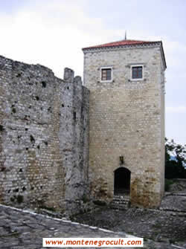
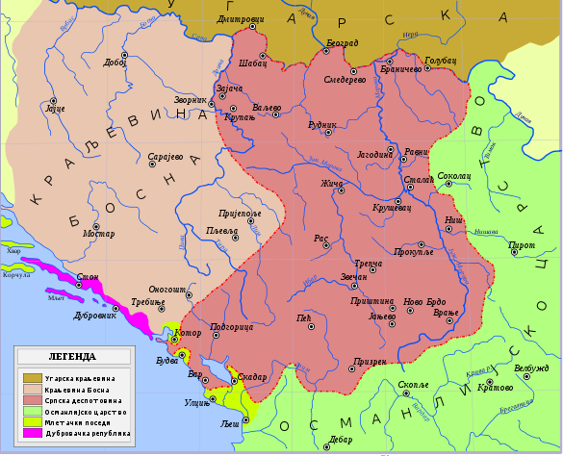
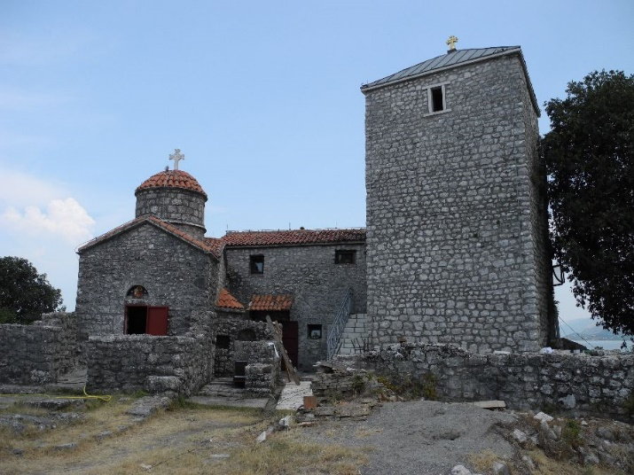
ЗЕТА У ВРИЈЕМЕ БАЛШИЋА И ЦРНОЈЕВИЋА
Балша III (1403-1420)
КУЛА БАЛШИЋА
УЛЦИЊ
СРПСКА ДЕСПОТОВИНА
ЗАДУЖБИНА ЈЕЛЕНЕ БАЛШИЋ
СКАДАРСКО ЈЕЗЕРО
ЗЕТА У СРПСКОЈ ДЕСПОТОВИНИ

Slide 5
ЗЕТА У ВРИЈЕМЕ БАЛШИЋА И ЦРНОЈЕВИЋА
УЗДИЗАЊЕ ЦРНОЈЕВИЋА
Осамосталили се у Горњој Зети
Стефан Црнојевић
млетачки вазал
ГРБ ЦРНОЈЕВИЋА

Slide 6
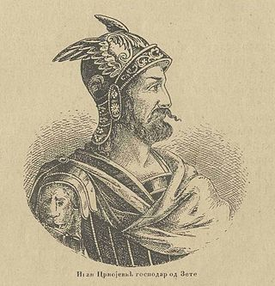
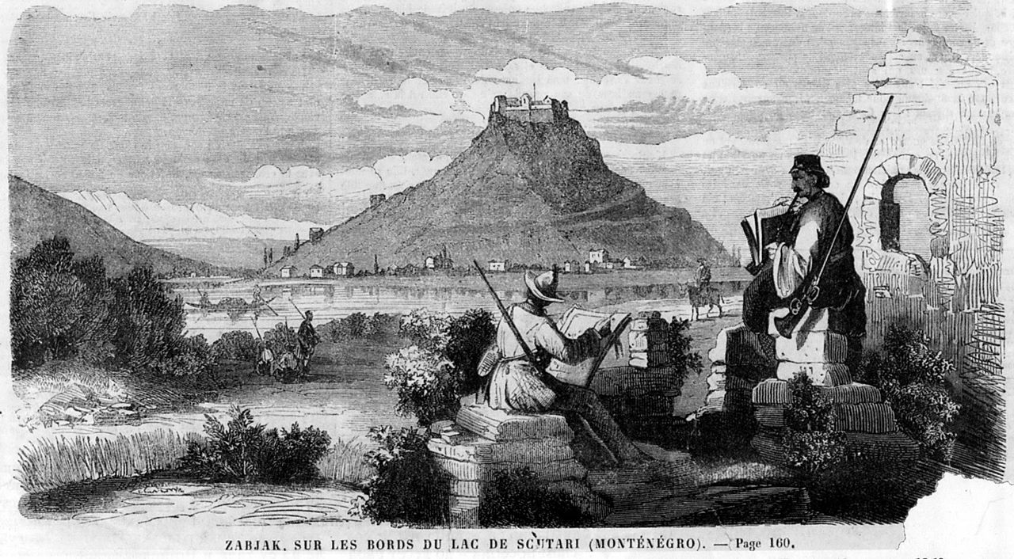
ЗЕТА У ВРИЈЕМЕ БАЛШИЋА И ЦРНОЈЕВИЋА
Иван Црнојевић (1465-1490)
Признао турску врховну власт
Санџак-бег и војвода
ИВАН ЦРНОЈЕВИЋ
ЖАБЉАК-ПРЕСТОНИЦА

Slide 7
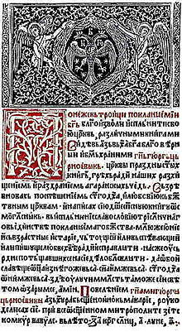
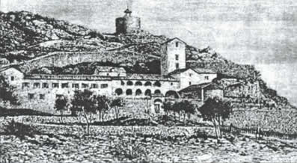
ЗЕТА У ВРИЈЕМЕ БАЛШИЋА И ЦРНОЈЕВИЋА
ПАД ОБЛАСТИ ЦРНОЈЕВИЋА
Цетиње - престоница и сједиште митрополита
Ђурађ Црнојевић
1496. године Зета пала под османску власт
ОКТОИХ
прва штампана ћирилична књига
ЦЕТИЊЕ

Slide 8
ЗЕТА У ВРИЈЕМЕ БАЛШИЋА И ЦРНОЈЕВИЋА
ЗАДАЦИ
Направити забиљешке у својим свескама
Одговорити на питања у уџбенику на страни 220.
Ко жели више:
Прочитати из старих текстова опоруку Ђурђа Црнојевића на страни 218.

